Slide 1

Sportif Performans Ölçme
ve
Değerlendirme
Öğr. Gör. Ömür GÜLFIRAT

Slide 2
PERFORMANS TESTLERİ
Laboratuar şartları
Doğal ortamlar
Laboratuar çalışmalarının çok detaylı olması ve uzun
sürelerde yapılabilmesi sonucu doğal ortamlarda
uygulanan ve laboratuar sonuçlarıyla aynı sonuçları verebilen
İNDİREKT ÖLÇÜM METODLARI geliştirilmiştir.

Slide 3
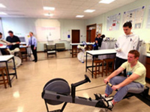
Testin yararları nelerdir ?
Testlerden elde edilen sonuçlar şu hususlarda kullanılabilir:
Sporcunun gelecekteki performansı hakkında önbilgi
Zayıf yönleri belirleme
Gelişimin ölçülmesi
Antrenman programlarının başarısını değerlendirme
Sporcu için uygun antrenman yöntemi belirleme
Sporcu motivasyonu sağlama

Slide 4
GÖĞÜS AĞRISI
CİDDİ NEFES DARLIĞI
AŞIRI YORGUNLUK
TESTİN DURDURULMASI
GEREKEN DURUMLAR
BAŞ DÖNMESİ
ATAKSİ
BAYGINLIK

Slide 5
ANAEROBİK PERFORMANS ÖLÇÜM TESTLERİ
DİKEY SIÇRAMA TESTİ
DURARAK UZUN ATLAMA TESTİ
MARGARİA - KALAMAN GÜÇ TESTİ
SÜRAT YORGUNLUK TESTİ
CUNNİNGHAM VE FAULKNER TESTİ
10 & 30 SANİYE 3 SEVİYELİ ANAEROBİK TEST
FOSFAT TOPARLANMA TESTİ
BOSCO TESTİ
MARRİN - SHARRATT - TAYLOR KOŞU BANDI TESTİ
CONCONİ KOŞU BANDI TESTİ
WİNGATE ANAEROBİK GÜÇ TESTİ
ANAEROBİK SPRİNT TESTİ

Slide 6
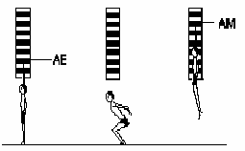
Dikey Sıçrama Testi
Test deneğin kolunu uzatarak ulaşabileceği ( ayak tabanları tamamen yerde) en uç nokta ile sıçrayarak ulaşabileceği en uç nokta arasındaki mesafenin ölçümü şeklindedir.
Sınıflama | erkek | Kadın
Mükemmel | 66 ve üstü | 59 ve üstü
İyi | 50 – 65 | 47 – 58
Orta | 40 – 49 | 36 – 46
Zayıf | 30 – 39 | 26 – 35
Kötü | 29 ve altı | 25 ve altı

Slide 7
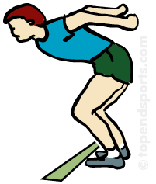
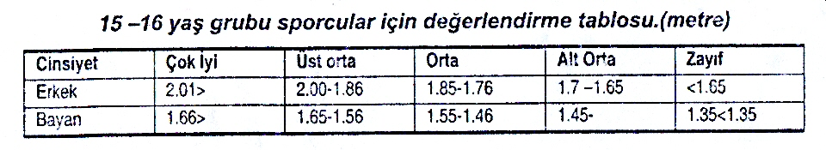
DURARAK UZUN ATLAMA
Ölçüm deneğin başlangıç çizgisindeki ayak parmak ucuyla, atlayıp düştüğü yerdeki ayak topuğu arasında yapılır

Slide 8
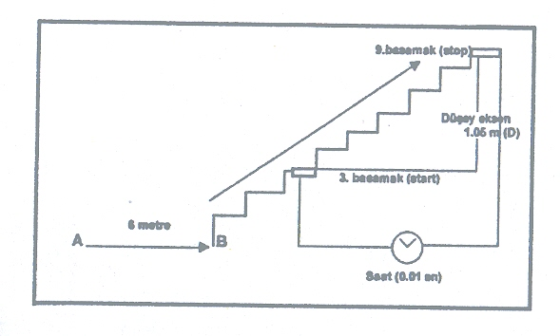
MARGARiA - KALAMAN GÜÇ TESTi
Bu test, kas gücünün merdiven basamaklarından yukarı doğru sprint yapılarak ölçülebileceği esasına dayanmaktadır. Denek mümkün olan en yüksek hızıyla koşarak ve her adımda 3 basamak atlamak süratiyle, 3.6. ve 9. basamaklara basarak yukarı doğru koşar.

Slide 9
SÜRAT YORGUNLUK TESTİ
Amaç
Bu test anaerobik kapasiteyi ölçme amaçlı, benzer seviyeli tekrarlı güç çalışmalarında sürat ve toparlanma yeteneğini ölçmeye yönelik yapılmaktadır.
Gereçler
2 Kronometre,
Ölçü bandı,
İşaret konisi,
En az 50 metrelik pist

Slide 10
CUNNİNGHAM VE FAULKNER TESTİ
Bu test anaerobik kapasiteyi ölçme amaçlı koşu bandında yapılır .
Sporcuların maksimal kan laktat değerleri ile anaerobik kapasiteleri üzerine bilgi sağlanır.
Gereçler
Koşu bandı % 20 eğimli,
kronometre

Slide 11
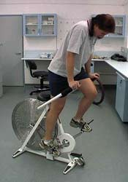
10 & 30 SANİYE 3 SEVİYELİ ANAEROBİK TEST :
Bu test anaerobik kapasiteyi ölçmemizi sağlar.
10 saniye ile 30 saniye arası hızlı biçimde pedal çevirerek derece alınır
Elde edilen ölçümler alaktik çalışma indexi ,alaktik güç indexi , laktik çalışma indexi ve yorgunluk indexi hesaplanır

Slide 12
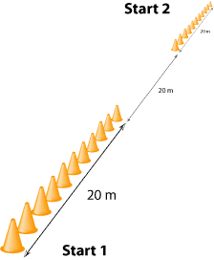
FOSFAT TOPARLANMA TESTİ
Bu çalışma anaerobik kapasiteyi , benzer seviyede tekrarlı çalışmalarda sürat ve toparlanma yeteneğini tespit etmektir .
Çalışma 7 saniyelik sürat koşusunu içerir
ilk derece ile son derece arasındaki mesafe belirlenir ve karşılaştırma yapılır

Slide 13
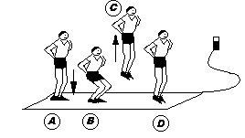
BASCO TESTİ
Bu test, deneğin dikey sıçramada havada kaldığı sürenin tespiti esasına dayanmaktadır
Bu test basco tarafından geliştirilen "Ergujump" ölçüm cihazı ile ölçülebilir
Cihazın üzerindeki platformda sıçrar ve bu esnada zaman göstergesi (0.001) çalışmaya başlar. Tekrar platformun üzerine inmesiyle zaman durur böylece deneğin havada kalma süresi belirlenmiş olur.

Slide 14
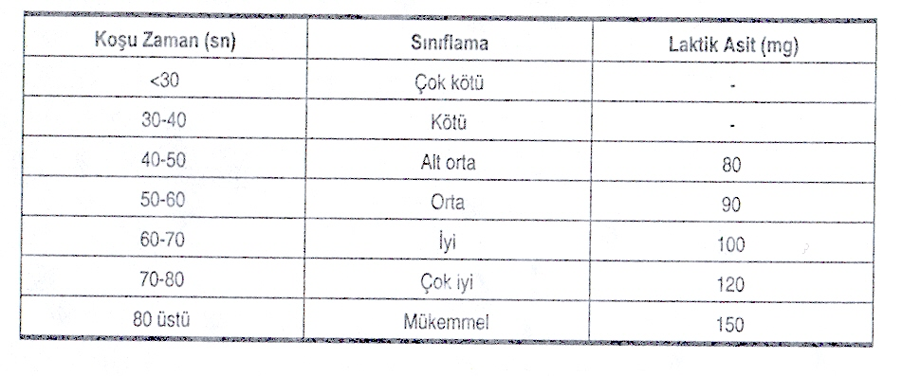
MARRiN -SHARRATT- TAYLOR KOSU BANDI TESTi
Anaerobik (laktik asit) kapasitesini, 20 derece eğimde ve 8 mil/ saat (12.7km/saat) hızda koşuyla tespit için bu testi geliştirmişlerdir

Slide 15
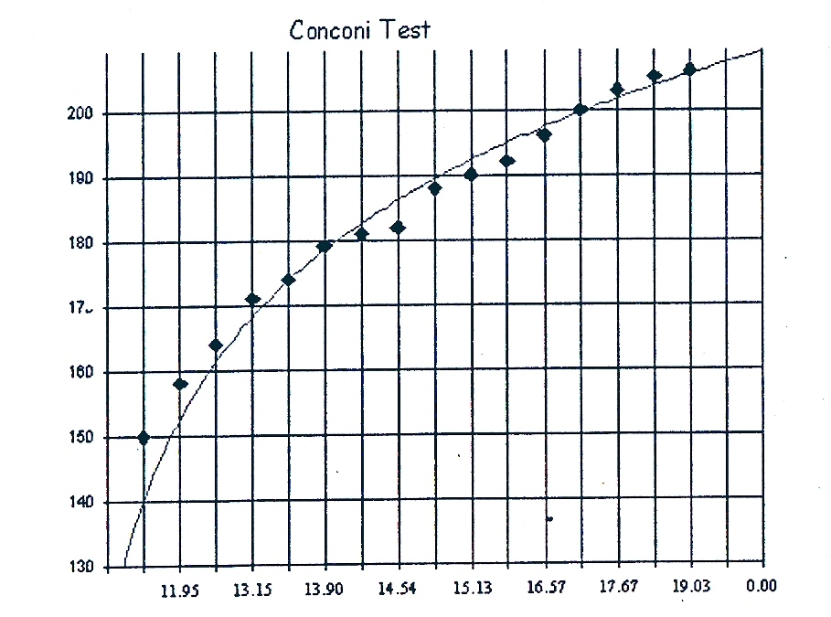
CONCONİ KOŞU BANDI TESTİ (Anaerobik Eşik Testi)
Anaerobik Eşik Değerlendirmesi:
Her 200 metre için hız ve kalp atım sayıları grafik üzerinde işaretlenir.
Hız ve kalp atım sayısı düzgün doğrusal bir yükseliş gösterirken; belli bir hızda kalp atım sayısında iniş veya düzgün doğrusal olmayan değişimler gözlenir

Slide 16
WİNGATE ANAEROBİK TESTİ
Wingate Anaerobik Testi (WanT) Anaerobik performans düzeyini tespit edip, anaerobik güç ve kapasiteyi değerlendirmek amacı ile kullanılmaktadır.
Tüm hesaplamalar bilgisayar programı tarafından gerçekleştirilir. Deneğin Zirve güç, Ortalama güç, Minimum güç ve yorgunluk indeksi değerleri elde edilir.
Gereçler: Monark ergometresi, Bilgisayar programı, 100 gr, 500 gr ve 1000 gr.ağırlıklar

Slide 17
ANAEROBİK SPRİNT TESTİ
Bu test anaerobik kapasiteyi belirlemek amacıyla uygulanmaktadır .
Deneğin ağırlığı ölçülerek kaydedilir . 10 dakikalık ısınmayı müteakip , 5 dakika ısınma verilir . denek , 35 metrelik mesafeyi 6 kez maksimum hızda koşar , her 35 metrelik koşu sonrası deneğe 10 Saniyelik dinlenme süresi verilir

Slide 18
AEROBİK PERFORMANS TESTLERİ
Aerobik testler; kardiovasküler dayanıklılık ile eş anlamlı olarak da kullanılan aerobik gücü ölçer.
Kardiovasküler dayanıklılık veya aerobik fitness, yorgunluk olmadan egzersize devam ettirme yeteneği ve birçok spor aktivitesi için önemli bir bileşendir. Bir kişinin aerobik fitness seviyesi çalışan kaslara vücut tarafından taşınan oksijen miktarına ve kasların bu oksijeni kullanma yeteneğine bağlıdır.

Slide 19
AEROBİK PERFORMANS TESTLERİ
QUEENS KOLEJ BASAMAK TESTİ
3-DAKİKA BASAMAK TESTİ
HARWARD BASAMAK TESTİ
TECUMSEH BASAMAK TESTİ
ROCKPORT (1 MİL) YÜRÜYÜŞ TESTİ
BALKE TESTİ
COOPER TESTİ (12 DK TESTİ)
20 M MEKİK KOŞU TESTİ (ÇOK BASAMAKLI FİTNESS TESTİ)

Slide 20
QUEENS KOLEJ BASAMAK TESTİ
Uygulama
Sporcular 3 dk boyunca, bayanlar dakikada 22 ve erkekler dakikada 24 basamak olmak üzere platforma çıkıp inerler. Test biter bitmez sporcuların kalp atım sayıları 5. ve 20. saniyeler arasında 15 sn süre ölçülür.
Gereken Araçlar
16,25 inç (41,3 cm)’lik basamak
Kronometre
Metronom veya ritim kaseti
Kalp atım monitörü(opsiyonel)
Güvenilirlik; Toparlanma kalp atım sayısı için test ve tekrar-test güvenilirliği r: 0,92’dir.
Geçerlilik; Toparlanma kalp atım sayısı ile Vo2 max arasındaki korelasyon r:0,75’dir.
Avantajları; Minimal araç ve para gereksinimi, az zaman gereklidir ve tek başınıza uygulatabilirsiniz
Dezavantajları: Biyomekanik özellikler bireylere göre değişir (örn. Uzun boylu kişiler avantajlıdır).

Slide 21
3-DAKİKA BASAMAK TESTİ
Uygulama: Sporcular ritme alışana kadar metronomu dinlerler ve hazır olduklarında teste başlarlar. Denekler 96 vuruş/dk tempoya ayarlı metronomla yukarı, yukarı, aşağı, aşağı adımlar alırlar. Bu da dakikada 24 basamağa tekabül eder.3 dk boyunca basamağa inip çıkarlar ve son basamaktan sonra oturur pozisyonda kalp atımları 1 dk boyunca sayılır.
Gereken Araçlar:
12 inç (30,5 cm)’lik basamak
Kronometre
96 vuruş/dk’ya ayarlanmış metronom veya ritim kaseti Steteskop (carotid atımı kullanılabilir)
Avantajları: Minimal araç ve para gereksinimi, az zaman gereklidir ve tek başınıza uygulatabilirsiniz
Dezavantajları: Biyomekanik özellikler bireylere göre değişir (örn. Uzun boylu kişiler avantajlıdır).

Slide 22
HARWARD BASAMAK TESTİ
Uygulama: Sporcular yorgunluk oluşana kadar, dakikada 30 basamak olmak üzere 5 dk boyunca basamak inip çıkarlar. Bitkinlik; sporcunun 15 sn boyunca test ritmini yakalayamadığı zaman tanımlanır. Sporcu test bitiminde hemen oturur ve toparlanma sağlanana kadar yarım dk’da bir kalp atım sayıları alınır
excellent | > 90
good | 80 - 89
high average | 65 - 79
low average | 55 - 64
poor | < 55
Gereken Araçlar:
12 inç (30,5 cm)’lik basamak
Kronometre
120 vuruş/dk’ya ayarlanmış metronom veya ritim kaseti
Steteskop (carotid atımı kullanılabilir.)
Geçerlilik: Vo2 max ile korelasyonu yaklaşık r: 0,6-0,8
Avantajları: Minimal araç ve para gereksinimi, az zaman gereklidir ve tek başınıza uygulatabilirsiniz
Dezavantajları: Biyomekanik özellikler bireylere göre değişir (örn. Uzun boylu kişiler avantajlıdır).

Slide 23
TECUMSEH BASAMAK TESTİ
Uygulama: Sporcular ritme alışana kadar metronomu dinlerler ve hazır olduklarında teste başlarlar. Denekler 96 vuruş/dk tempoya ayarlı metronomla yukarı, yukarı, aşağı, aşağı adımlar alırlar. Bu da dakikada 24 basamağa tekabül eder.3 dk boyunca basamağa inip çıkarlar. Test bittikten 30 sn sonra kalp atım sayısı 30 sn sayılır.
Gereken Araçlar:
8 inç (20,3 cm)’lik basamak
Kronometre
96 vuruş/dk’ya ayarlanmış metronom veya ritim kaseti
Steteskop (carotid atımı kullanılabilir)
Avantajları: Minimal araç ve para gereksinimi, az zaman gereklidir ve tek başınıza uygulatabilirsiniz
Dezavantajları: Biyomekanik özellikler bireylere göre değişir (örn. Uzun boylu kişiler avantajlıdır).

Slide 24
ROCKPORT (1 MİL) YÜRÜYÜŞ TESTİ
Uygulama: 1 mil (1609 m) mümkün olduğu kadar hızlı yürüyüş yapılır. Kalp atımı sürekli denetlenir ve her çeyrek mil’de kaydedilir. Veya kalp atım sayısı test biter bitmez alınır.
Gerekli araçlar:
Kronometre
1 mil 4 parçaya bölünerek işaretlenmiş yol
Kalp atımı monitörü (Opsiyonel)
Avantajları: Uygulaması basittir ve vücut için hafiftir ve en güvenli aerobik kapasite testlerindendir. Açık alanda veya kapalı alanda motorize olmayan koşu bandında uygulanabilir. 69 yaştan daha fazla erkek ve bayan yetişkinler için makul bir testtir. Hem sedanterlerin hem de sporcuların VO2 max değerlerini belirleyebilir.
Dezavantajları: Yüksek performanstaki kişiler için çok basittir

Slide 25
Gereken Araçlar:
400m koşu pisti
Kronometre
Mesafeleri kayıt edebilecek bir yardımcı
Uygulama: Sporcular 400 m vb koşu pistinde 15 dakika boyunca alabildikleri kadar mesafeyi koşarlar. 15. dk’nın sonunda en yakın 25 m not edilir.
Avantajları: Büyük gruplar bir kerede test edilebilir. Az paraya gereksinim vardır ve uygulaması kolaydır.
Dezavantajları: Pratik yapmak ve sürati ayarlamak gereklidir ve bu testteki performans büyük ölçüde motivasyon tarafından etkilenmektedir
BALKE TESTİ

Slide 26
COOPER TESTİ (12 DK TESTİ)
12 dk testi Dr. Kenneth Cooper tarafından, Balke’nin (1963) 15 dk koşu testi olan orijinalinden geliştirilmiştir. Cooper testinin 12 dk ve 1,5 mil versiyonları vardır.
Uygulama: Sporcu 12 dakikada alabileceği en uzun mesafeyi koşmaya çalışır. Yardımcı en yakın 100 m’yi not alır.
Gerekli araçlar:
Her 100 m’si işaretlenmiş 400 m’lik koşu pisti
Kronometre
Mesafeleri not alacak bir yardımcı
Geçerlilik: Cooper (1968) de Vo2max ve 12 dk koş/yürü mesafe koşusu arasındaki korelasyonu r: 0,90 olarak rapor etmiştir
Avantajları: Büyük gruplar bir kerede test edilebilir. Az paraya gereksinim vardır ve uygulaması kolaydır.
Dezavantajları: Pratik yapmak ve sürati ayarlamak gereklidir ve bu testteki performans büyük ölçüde motivasyon tarafından etkilenmektedir.

Slide 27
20 M MEKİK KOŞU TESTİ
(ÇOK BASAMAKLI FİTNESS TESTİ)
Uygulama: Bu test kaydedilmiş biplerin arasındaki zaman içinde 20 m’lik 2 çizgi arasında sürekli koşuyu içerir. Kaydedilen biplerin arasındaki zaman her dakika azalır(seviye). Test 23 seviyeden oluşur ve her seviye 1 dk sürer. 8,5 km/saat hızla başlar ve her seviyede 0,5 km/saat artan mekik serilerini içerir. Kasetteki tek bip mekiğin bittiğini ve 3 bip bir sonraki seviyenin başladığını ifade eder.Sporcu testten önce 5-10 dk ısınır. Her mekiğin sonunda 20 m çizgisinin üzerine veya ötesine ayağını koymalıdır. Sporcu bip’ten önce mekiğin sonuna ulaştıysa bip sesini beklemeli ve koşmaya devam etmelidir. Sporcu 2 veya 3 defa üst üste mekiği yakalamayı başaramazsa test sonlandırılır. Seviye ve mekik sayısı not edilir
Gereken Araçlar:
Kaymayan, düz 20 m’lik koşu yolu
20 m’yi işaretlemek için tebeşir vs.
Mekik kaseti
Kayıt sayfaları
Geçerlilik: Sproule ve arkadaşlarının Singapurlu Beden Eğitimi Okulu öğrencilerinin üzerinde yapmış oldukları bir araştırmada koşu bandı(direkt) ve mekik testi(indirect) aerobik güç ölçüm metotlarını karşılaştırmışlardır. Araştırmalarının sonucunda koşu bandı ve mekik test aerobik güç ölçüm metotları arasında anlamlı bir fark bulamamışlardır. Test geçerliliğini mekik testi için r:0,91 olarak bulmuşlardır.
Avantajları: Minimal giderle bu test bir kerede büyük guruplara uygulanabilir. Ayrıca diğer dayanıklılık kapasitelerine yönelik diğer birçok testin aksine, bu test maksimum eforla sürdürülür. Spor takımları ve okul grupları için uygundur.
Dezavantajları: Pratik ve motivasyon seviyesi ulaşılan skoru etkileyebilir.

Slide 28
ASTRAND BİSİKLET ERGOMETRE TESTİ
AMAÇ
Submaksimal bir test sonucu kişinin oksijen tüketim kapasitesini dolaylı olarak saptamaktır.
MALZEME
Bisiklet ergometresi
Kronometre
Herhangi bir nabız ölçer sistem
YÖNTEM
Sağlık kontrolleri yapılmış denekten pedalı 6 dk veya kalp atım sayısı(KAS) sürekli arka arkaya 2dk aynı sayıda yada iki okuma arasındaki fark en az 4 atım oluncaya kadar çevirmesi istenir.

Slide 29
Hız göstergesi 20km/s veya metronom ile 50 devir/dk olacak şekilde pedal çevrilir.
Erkekler için direnç 150 watt (900kpm) , Bayanlar için 125 watt(750kpm)da pedal çevrilmeye başlanmalıdır.
Kalp atım sayıları her dakikanın son 15 saniyesinde ölçülür.Test sırasında olması gereken KAS 120 ile 170 atım/dk arasında olmalıdır. Eğer KAS 2dk içinde 120’ye çıkmaz ise direnç 1/2 oranında arttırılır. Bununla birlikte 3 dk veya daha az bir zamanda KAS170’in üzerine çıkıyorsa direnç 1/2 oranında azaltılır. Test iki defa arka arkaya ölçümde aynı KAS elde edilinceye kadar devam edilir.

Slide 30
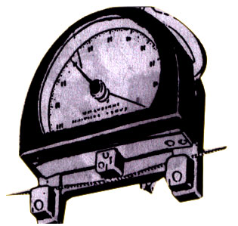
KUVVET ÖLÇÜMLERİ
AMAÇ: Farklı Kas Kuvvetlerini test etmektir.
ARAÇ-GEREÇLER:
Dinamometre
Tansiometre
Manometre
Süper Mini-Gym,
Cybex ve BTE
METOD: Kassal kuvvet, kas (veya kas grupları) tarafından oluşturulan maksimum güç ya da gerilme, genel olarak şu dört metoddan biri ile ölçülür. Bunlar; tansiometre, dinamometre, bir maksimum tekrar (1 MT) ve en yeni yaklaşım olan bilgisayar yardımı ile ( cybex, BTE Primus, Biodex,vs) güç ve iş kapasite ölçümleridir.

Slide 31

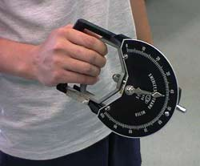
PENÇE KUVVETİ TESTİ
Amaç : Sporcunun pençe kuvvetinin ölçülmesidir.
Ölçüm Materyali: Dinamometre-BTE primus
Metod: Pençe kuvveti, eldeki kaslara ek olarak ön kolda bulunan kasların bir fonksiyonudur. 8 ayrı kas birinci derecede çalışan ve sabitleyici olarak pençe kuvveti için eldeki diğer on bir kas kasılmadan yardımcı olarak çalışır. Pençe kuvveti ölçümü genelde ayakta alınmakla birlikte oturur pozisyonda da yapılabilir.
Puanlama: Pençe kuvveti ölçümlerinde 3 tekrar alınır ve en iyi değer kaydedilir.

Slide 32
İZOKİNETİK KUVVET TESTİ
AMAÇ :
Sol-sağ ekstremite arası kuvvet farkı
- Egzersiz sırasında uygulanabilen maksimum kuvvet
- Egzersiz sırasında uygulanan ortalama kuvvet
- Yorgunluk indeksi
- Hareketi yaptıran agonist ve antagonist kas grupları arasındaki kuvvet farkı
- Yapılan toplam iş ölçümünde kullanılır.
KULLANILAN CİHAZ: BİODEX SYSTEM 3 - CYBEX-NORM ve CYBEX-6000 marka cihazlar

Slide 33
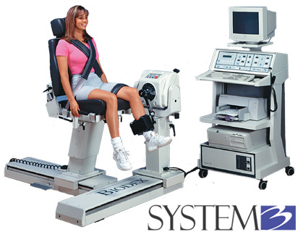
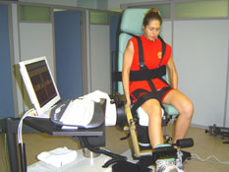
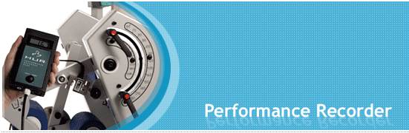
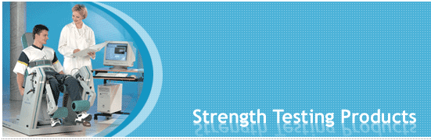

Slide 34
İTME – ÇEKME KUVVET ÖLÇÜMÜ TESTİ
Manometreyi itme çekme bağlantısı ile kullanarak , ayakta iki kez maksimum itme, iki kez de maksimum çekme yapın. Her denemeden sonra ibreyi sıfırlayın. Sonuçları kayıt edin ve gruptaki en iyi değerleri karşılaştırın

Slide 35

İZOMETRİK SIRT KUVVETİ
Amaç: sırt kuvvetinin ölçülmesi
Ölçüm materyalleri: Takkei marka Sırt dinamometresi
Metod : Takkei marka sırt dinamometresi kullanılarak ölçümler yapılır. Beş dakika ısınmadan sonra, denekler dizleri gergin durumda dinamometre sehpasının üzerine ayaklarını yerleştirdikten sonra kollar gergin, sırt düz ve gövde hafifçe öne eğikken, elleriyle kavradığı dinamometre barını dikey olarak, maksimum oranda yukarı çekilir.
Puanlama: 3 ila 5 dakikalık ısınmadan sonra çekiş 3 kez tekrar edilir. En iyi sonuç kaydedilir.

Slide 36
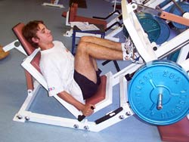
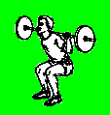
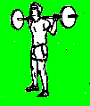
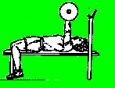
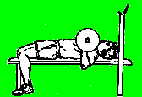
Maksimal kuvvet ölçümü
Bu ölçüm metodu, benç-press ve squat hareketlerinin değerlendirilmesinde kullanılır. Sporcuların bu hareketler için bir defada kaldırabilecekleri maksimal ağırlık tespit edilir. Test kol ekstensör ve bacak ekstensör kaslarının temel kuvvetini ölçer. Ölçüm öncesi sporculara ısınmaları için zaman verilir ve hafif ağırlıklarla kaldırma tekniği anlatılır.

Slide 37
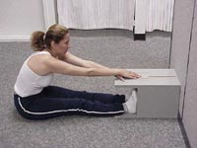
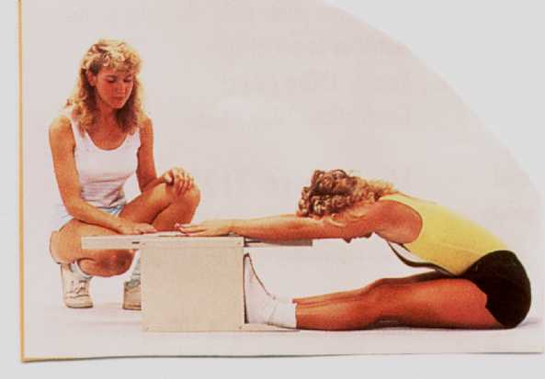
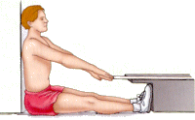

OTUR VE ERİŞ TESTİ
Bu test bireyin gövde ve alt ekstremite esnekliğinin ölçülmesi amacı ile uygulanmaktadır.

Slide 38
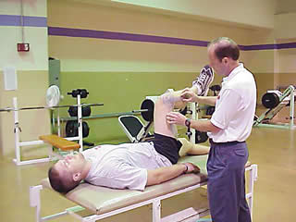
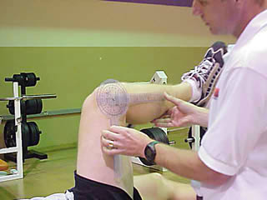
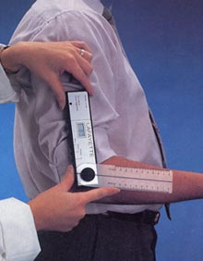
GONİOMETRE
Goniometrenin hareketli ucu esneklik ölçümü yapılan beden parçasının anatomik pozisyondayken, hareketli bölümüne yerleştirilir. Goniometrenin diğer kısmı sabit kalır. Ölçümü yapılan kısım, hareket yönünde en son esneme noktasına kadar esnetilirken, eklemin hareket açısı Goniometre ile belirlenerek, esneklik değeri, derece cinsinden kaydedilir.

